Slide 1
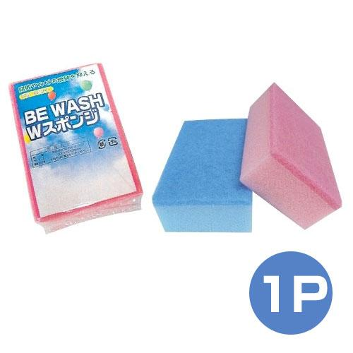
【提案書】
BE WASH Wスポンジ1P
シンプルだからこそ使い勝手の良い食器洗い用スポンジ。台紙にはオリジナルデザインによる名入れプリントが可能です。イベントやキャンペーンで配布するばらまき用にぴったり。
特徴
納期
納期スペース
仕様
素材 : 発泡ポリウレタン・ナイロン
サイズ : パッケージサイズ:110×65×33mm 本体サイズ:110×65×30mm
包装 : ポリ袋入
備考 : 台紙に名入れ可
お見積
お見積りスペース

